Slide 1
Skladištenje poverljivih informacija u PostgreSQL DBMS-u
Mihajlo Veljković 1497

Slide 2

Uvod
Informacije su ključni deo današnjih aplikacija. Kompanijama je potreban sve veći i veći broj poverljivih korisničkih informacija, ali vrlo često te informacije nisu skladištene na adekvatan način.
Kao korisnici, potrebno je imati određene predostrožnosti pri korišćenju aplikacija:
koristiti različite šifre
koristiti različite e-mail adrese (ili alijase)
ostavljati samo neophodne informacije
proveravati validnosti sertifikati pri pristupanju
Kao inženjeri, potrebno je uzeti u obzir potencijalne slabe tačke
i dizajnirati aplikacije tako da i pri eventualnom napadu, napadači
ne dobiju pristup informacijama ili dobiju samo enkriptovane podatke.

Slide 3
Najčešći napadi
SQL injection
Neovlašćeni pristup podacima (napadač ima pristup kredencijalima)

Slide 4
Rešenja u PostgreSQL DBMS-u
Upiti sa paramertima
RBAC (sistem kontrole pristupa zasnovan na ulogama)
RLS sistem (bezbednost na nivou redova)
pgcrypto modul
pgsodium ekstenzija
postgresql_anonymizer ekstenzija

Slide 5


SQL Injection
Zaštita od SQL Injection napada se vrši korišćenjem upita sa paramterima i ograničavanjem nivoa pristupa nad podacima
Primer napada:

Slide 6

SQL Injection – upiti sa paramterima
Rešenje:

Slide 7
RBAC sistem
PostgreSQL ima ugrađen RBAC sistem za ograničavanje pristupa podacima u zavisnosti od uloge korisnika. Svaki objekat ima vlasnika koji definiše privilegije nad kreiranim objektom. Podrzumeva se da početno stanje objekta dozvoljava pristup samo vlasniku.

Slide 8
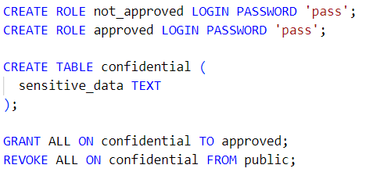
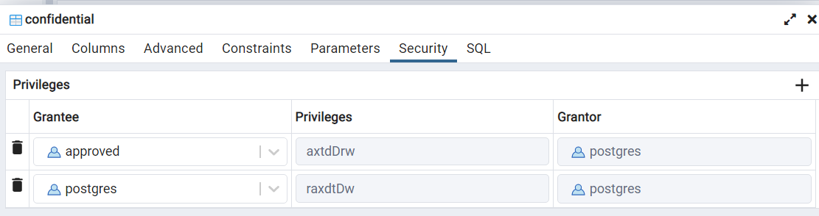
RBAC sistem
Notes:
SELECT (r) – mogućnost čitanja podataka iz kolona, pri čemu je moguće navesti i specifične kolone za pristup
INSERT (a) – mogućnost upisa podataka, takođe je moguće upis u samo specifičnim kolonama
UPDATE (w) – mogućnost ažuriranja podataka
DELETE (d) – mogućnost brisanja podataka
TRUNCATE (D) – dozvoljava operaciju TRUNCATE nad tabelom
REFERENCES (x) – mogućnost povezivanja stranih ključeva
TRIGGER (t) – mogućnost povezivanja okidakčih funkcija na tabelu
CREATE (C) – mogućnost kreiranja objekata unutar baze ili šeme
CONNECT (c) – dozvoljava konekcije ka bazi
TEMPORARY (T) – mogućnost kreiranja privremenih tabela
EXECUTE (X) – dozvoljava korišćenje funkcija i procedura
USAGE (U) – dozvoljava korišćenje objekata unutar šeme,kreiranih tipova ili sekvenci
SET (s) – dozvoljava postavljanje varijabli
ALTER SYSTEM (A) – dozvoljava promenu sistemskih varijabli

Slide 9
RLS sistem
Pored RBAC sistema, postoji i RLS sistem koji omogućava definisanje pravila za pristup redovima neke tabele. Nad tabelom se izvršava upit za uključivanje sistema:
Podrazumeva se da niko nema pristup redovima, pa je potrebno definisati ili pravila za sve operacije nad tabelom, ili pravila za svaki tip upita (SELECT,INSERT,UPDATE,DELETE).

Slide 10
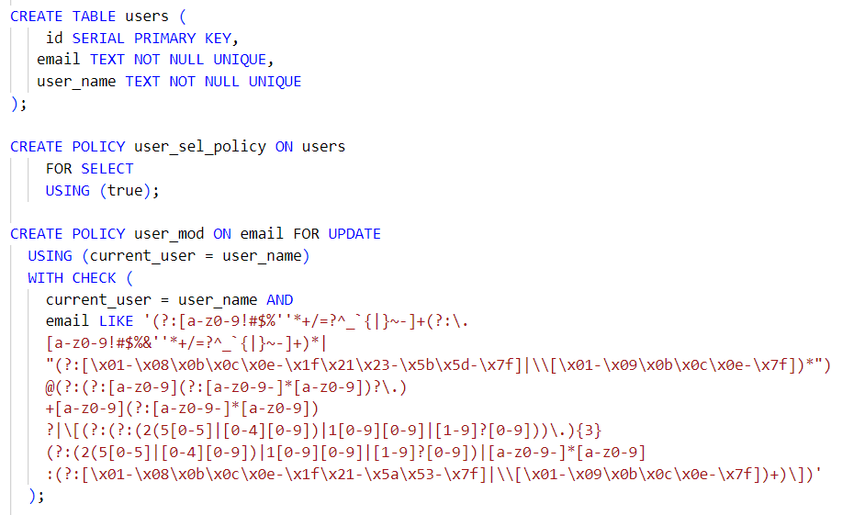
RLS sistem

Slide 11
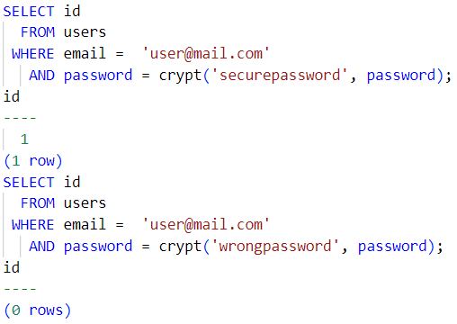
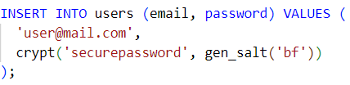
Enkripcija pomoću pgcrypto
Pored ograničavanja pristupa podataka, potrebno je i enkriptovati sve poverljive podatke. Pgcrypto modul je ugrađen u PostgreSQL i nudi jednostavne funkcije za enkriptovanje:

Slide 12
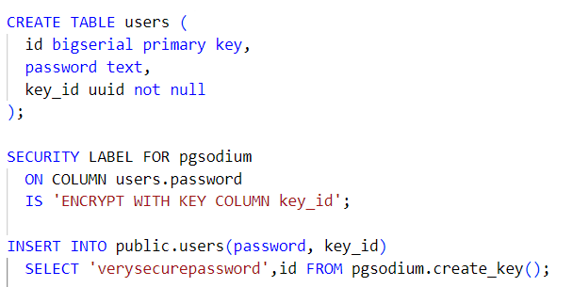
Enkripcija pomoću pgsodium
Ukoliko je potrebno korišćenje drugih algoritama za enkripciju ili su potrebni dodatni načini za enkriptovanje podataka, pgsodium ekstenzija mapira API libsodium biblioteke za korišćenje u PostgreSQL-u.

Slide 13
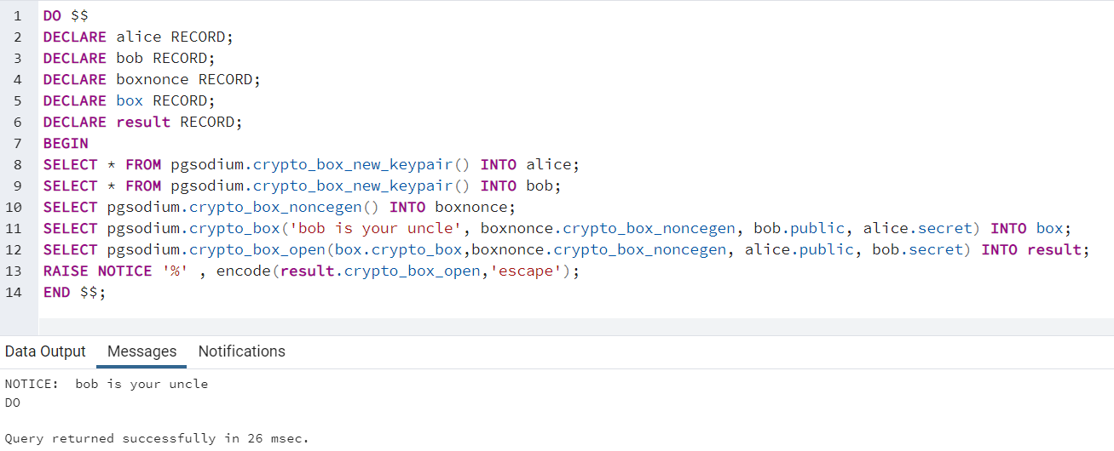
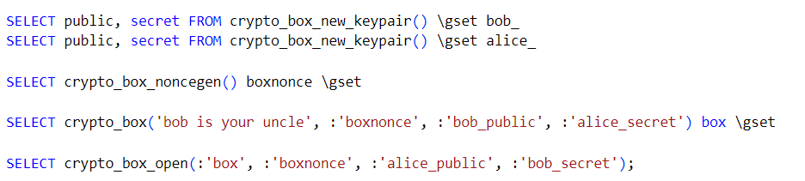
Razmena podataka

Slide 14
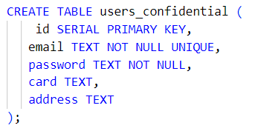

Anonimizacija podataka
Pored enkripcije podataka, ponekad je potrebno anonimizirati podatke tako da se čuvaju samo delovi ili da određeni korisnici imaju pristup samo opisu sačuvanih podataka. Ekstenzija postgresql_anonymizer nudi ove mogućnosti.

Slide 15
Zaključak
Čuvanje poverljivih informacija u bilo kom DBMS-u nije trivijalno
Metod zaštite švajcarskog sira može da bude efektivan
Administrator i developeri moraju biti ažurni
Nijedno rešenje samo po sebi nije kompletno

